Slide 1

FRAMEWORK DOCUMENTATION
USER GUIDE

Slide 2

GUIDE UTILISATEUR
BASE DE DONNEES

Slide 3
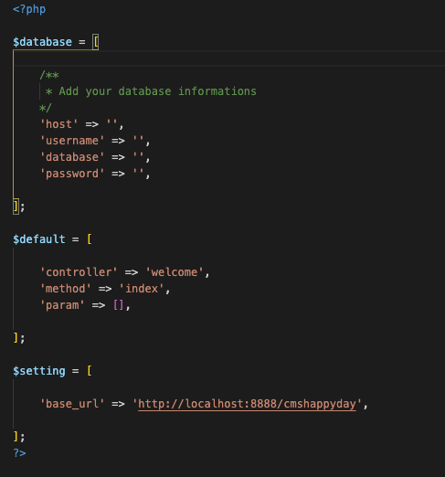
Guide utilisateur
Base de données
Important :
Avant d’utiliser la base de données tout d’abord, vous devez créer la connexion de base de données, donc pour créer la connexion de base de données, c’est très facile, aller vers config/config.php fichier et mettre vos informations de base de données dans le fichier config.php.
après avoir créé la connexion à la base de données maintenant vous pouvez communiquer avec la base de données dans le fichier config.php.

Slide 4
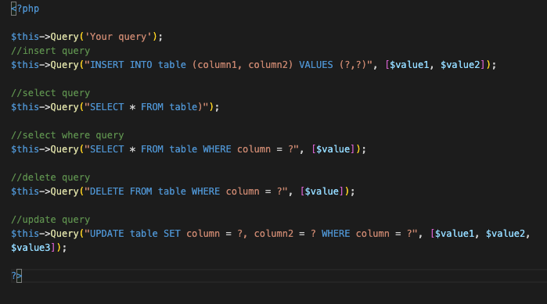
Guide utilisateur
Assistant de requête ( Query Helper )
Si vous souhaitez insérer/mettre à jour/supprimer/sélectionner des données dans la base de données, vous pouvez utiliser l’assistant Requête.

Slide 5
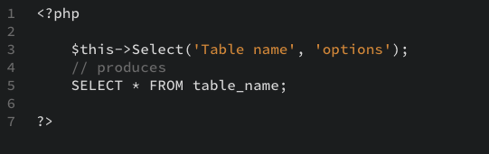
Guide utilisateur
SELECT ( Sélectionnez )
La requête Select ne sélectionne que les données de la table de base de données, il faut deux paramètres le premier paramètre est la table qui est importante et le second paramètre est optionnel par exemple si vous voulez passer la condition where puis passer les données where dans le second paramètre comme ['id' => 5] à voir dans second diapo →.

Slide 6
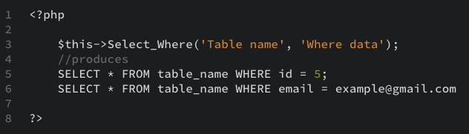
Guide utilisateur
SELECT_WHERE ( Sélectionnez où )
La requête WHERE est utilisée pour filtrer les enregistrements, par exemple ici nous filtrons depuis la condition where depuis la table où ['id' => 5] et ['email' => example@gmail.com].

Slide 7
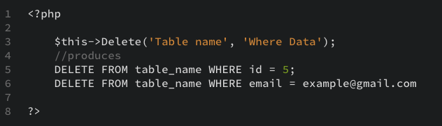
Guide utilisateur
DELETE ( Supprimer )
La requête DELETE permet de supprimer des données d’une table dans une base de données.

Slide 8
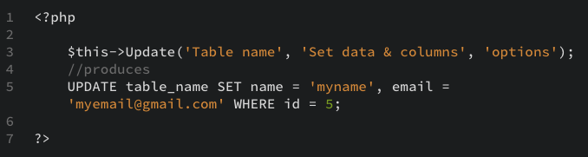
Guide utilisateur
UPDATE ( Mettre à jour )
La requête UPDATE permet de mettre à jour les données d’une table d’une base de données.

Slide 9
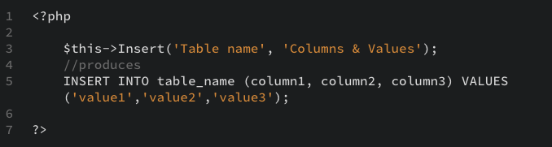
Guide utilisateur
INSERT ( Insérer )
La requête INSERT permet d’insérer des données dans une table d’une base de données.

Slide 10
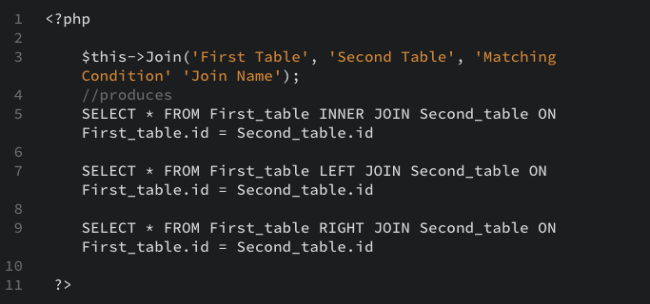
Guide utilisateur
JOIN ( Jointures )
La requête JOIN permet de récupérer plus ou moins de données dans une table ou dans une autre.
La requête JOIN ci-dessus prend quatre paramètres le premier paramètre est le premier nom de table, le second paramètre est le deuxième nom de table et le troisième paramètre est la condition matching soit les enregistrements qui ont des valeurs correspondantes dans deux tables comme l’id et le quatrième paramètre est optionnel qui est le nom de jointure comme LEFT JOIN, RIGHT JOIN par défaut INNER JOIN

Slide 11

GUIDE UTILISATEUR
ASSISTANT DE FORMULAIRE

Slide 12
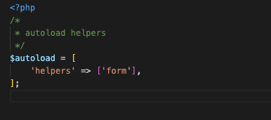
Guide utilisateur
Chargement de l’assistant de formulaire ( form helpers )
Avant d'utiliser l'assistant de formulaire, vous devez d'abord charger l'assistant de formulaire dans le contrôleur et vous pouvez également charger à partir du fichier autoload simple vers le dossier config, puis cliquer sur le fichier autoload.php.

Slide 13
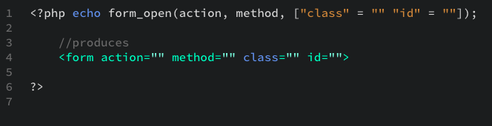
Guide utilisateur
form_open ( ouverture balise formulaire )
form_open permet d’ouvrir la balise d’ouverture de formulaire html.

Slide 14
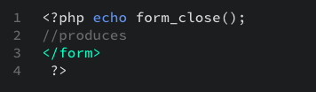
Guide utilisateur
form_close ( fermeture balise formulaire )
form_close permet de fermer la balise de fermeture de formulaire html.

Slide 15
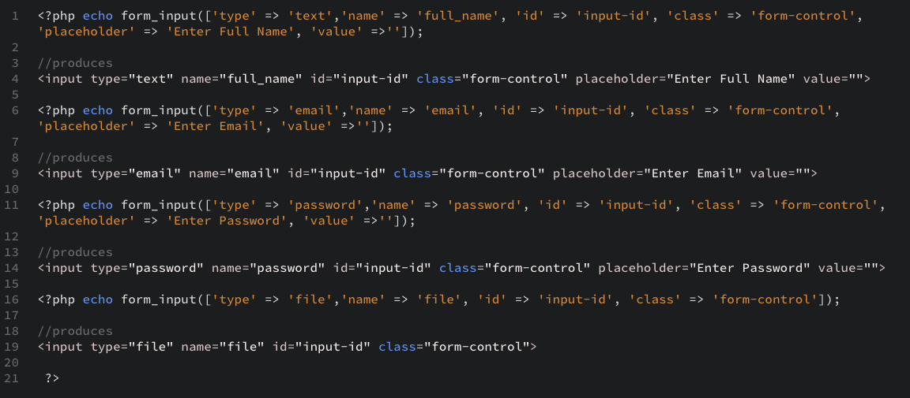
Guide utilisateur
form_input ( champ de saisie )
form_input permet de définir le champ de saisie html comme le champ de saisie de texte, le champ de saisie d'e-mail, le champ de saisie de mot de passe et le champ de saisie de fichier

Slide 16
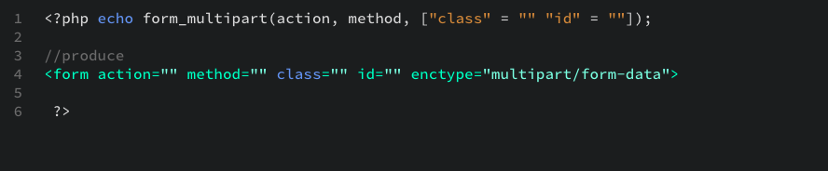
Guide utilisateur
form_multipart ( Envoyer des données de formulaire encodées en multipart/form-data )
form_multipart permet de spécifier comment les données de formulaire doivent être codées lors de leur soumission au serveur.
Remarque : L’attribut enctype ne peut être utilisé que si method = "post".

Slide 17
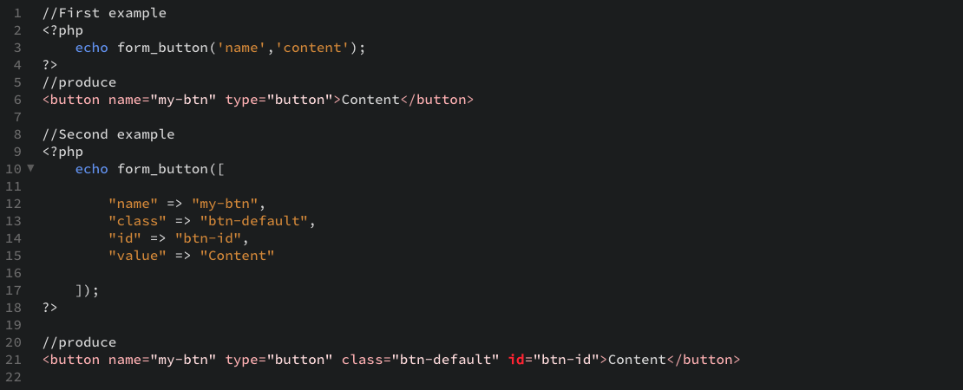
Guide utilisateur
form_button ( Balise de bouton HTML )
form_button permet de générer un élément de bouton standard. Vous pouvez transmettre de manière minimale le nom et le contenu du bouton dans les premier et deuxième paramètres dans le premier exemple, ou il est aussi possible de passer via un tableau associatif contenant toutes les données que vous souhaitez.

Slide 18
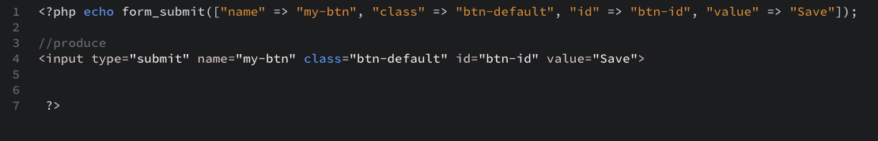
Guide utilisateur
form_submit ( Balise de soumission d’entrée HTML )
form_submit permet de générer un élément de bouton d’envoi standard

Slide 19

GUIDE UTILISATEUR
.HTACCESS CONFIGURATION

Slide 20
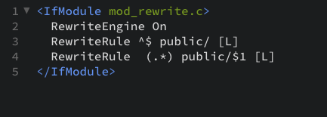
Guide utilisateur
Htaccess files ( fichier configuration serveur Apache )
Le fichier .htaccess est un fichier de configuration du serveur Apache qui permet de définir les règles dans un dossier ou sous-dossier. Il permet notamment de définir une interdiction d'accès à un dossier ou le protéger par un mot de passe, mais permet aussi de définir des règles de redirections, etc.
Fichier htaccess pour le répertoire principal :
Créer un nouveau fichier .htaccess dans le répertoire principal et copier/coller le code ci-dessous

Slide 21
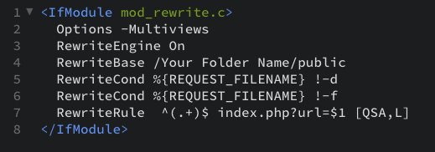
Guide utilisateur
Htaccess files ( fichier configuration serveur Apache )
Le fichier .htaccess est un fichier de configuration du serveur Apache qui permet de définir les règles dans un dossier ou sous-dossier. Il permet notamment de définir une interdiction d'accès à un dossier ou le protéger par un mot de passe, mais permet aussi de définir des règles de redirections, etc.
Fichier htaccess pour le répertoire racine dans le dossier public:
Créez un fichier htaccess dans le dossier public et copiez/collez le code ci-dessous dans le fichier . htaccess et ajoutez également votre nom de dossier à la place de Your Folder Name

Slide 22

GUIDE UTILISATEUR
HTML HELPER

Slide 23
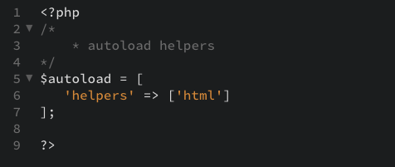
Guide utilisateur
HTML Helpers ( fabrique les options HTML plus facilement et rapidement )
Le rôle du Helper HTML est de fabriquer les options du HTML plus facilement, plus rapidement.
L’utilisation de ce Helper permettra à votre application d’être plus légère, plus ancrée et plus flexible de l’endroit où il est placé en relation avec la racine de votre domaine.
Avant d’utiliser le helper HTML, vous devez d’abord charger le helper HTML dans le contrôleur et vous pouvez également le charger à partir du fichier autoload il suffit d’aller au dossier de configuration, puis cliquez sur le fichier autoload.php.

Slide 24
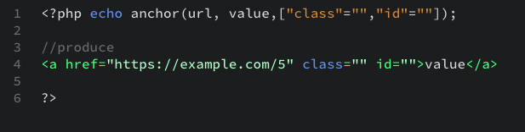
Guide utilisateur
Anchor helper définit le lien html, href...
Le rôle du Anchor Helper dans l’exemple ci-dessous est de générer du html avec du php plus facilement, plus rapidement de sorte que l’application soit plus légère, plus ancrée et plus flexible.

Slide 25

GUIDE UTILISATEUR
AIDE A LA REDIRECTION

Slide 26
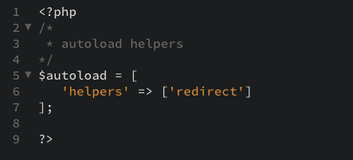
Guide utilisateur
Redirection
Avant d'utiliser l'assistant de redirection, vous devez d'abord charger l'assistant de redirection dans le contrôleur et vous pouvez également charger à partir du dossier de configuration automatique vers le dossier config puis cliquez sur le fichier autoload.php.

Slide 27
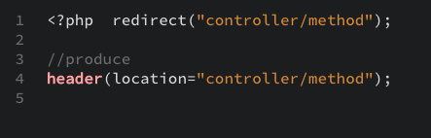
Guide utilisateur
Redirection php exemple
La redirection va produire suivant la fonction une redirection d’en-tête php voir ci-dessous :

Slide 28

GUIDE UTILISATEUR
SESSIONS

Slide 29
Guide utilisateur
Les sessions : explication
Les sessions sont un moyen simple de stocker des données individuelles pour chaque utilisateur en utilisant un identifiant de session unique. Elles peuvent être utilisées pour faire persister des informations entre plusieurs pages. Les identifiants de session sont normalement envoyés au navigateur via des cookies de session, et l'identifiant est utilisé pour récupérer les données existantes de la session. L'absence d'un identifiant ou d'un cookie de session indique à PHP de créer une nouvelle session, et génère ainsi un nouvel identifiant de session.
Il est donc possible de créer une nouvelle session, de paramétrer une session, de la mettre à jour et de la supprimer.
Nous allons voir en détail comment définir les données de session dans le diaporama suivant :

Slide 30

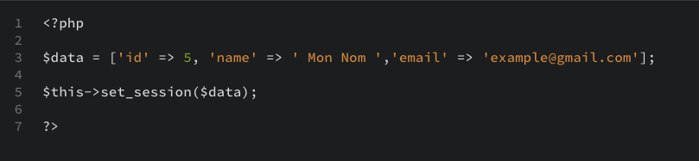
Guide utilisateur
Les sessions : Utilisation de la session
Si vous souhaitez définir les données de session, suivez l'exemple ci-dessous, le premier paramètre est le nom de la session et le second paramètre est la valeur de la session :
Vous pouvez également transmettre un tableau de noms de session :

Slide 31
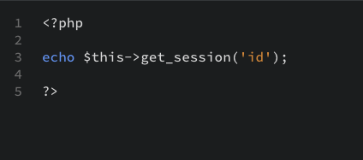
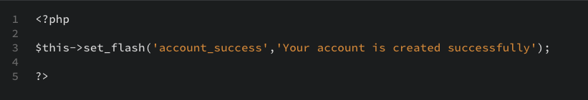
Guide utilisateur
Les sessions : Accéder aux données de session/ définir un message
Pour accéder aux données de la session et voir les paramètres ressortants voir ci-dessous :
message flash signifie par exemple si l'utilisateur crée le compte avec succès puis sur l'écran normalement l'utilisateur affiche le message de réussite, donc ci-dessous le code montre comment créer un message flash le premier paramètre est le nom de la session et le deuxième paramètre est le message flash

Slide 32
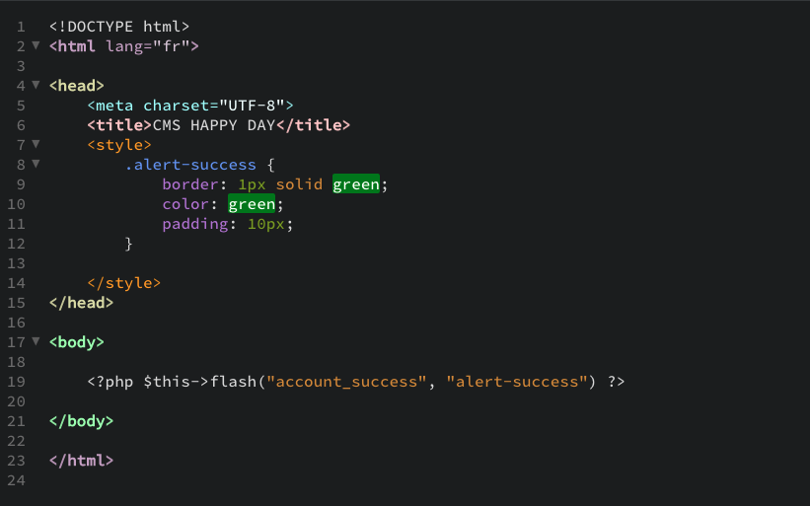
Guide utilisateur
Les sessions : Accéder au message flash dans la vue
Le message flash prend deux paramètres, le premier paramètre est le nom de la session et le deuxième paramètre est le nom de la classe CSS, la classe CSS signifie que si vous voulez styliser le message flash, vous pouvez ajouter la classe CSS mais c'est facultatif, il est préférable de le mettre dans le fichier style.css dans le dossier public/css

Slide 33
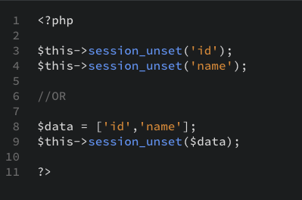
Guide utilisateur
Les sessions : Annuler la session
session_unset annule la session, vous pouvez annuler une session spécifique comme les lignes 3 et 4 ou vous pouvez passer un tableau de noms de session dans lequel vous définissez les variables de sessions que vous voulez annuler cette méthode est plus légère.
Les variables de la session courante seront donc détruite, c’est à dire cette fonction retourne TRUE en cas de succès ou FALSE si une erreur survient.

Slide 34
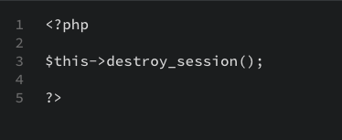
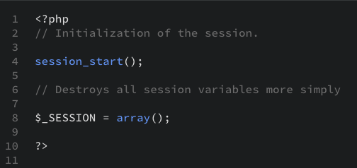
Guide utilisateur
Les sessions : Détruire la session
session_destroy() détruit toutes les données associées à la session courante. Cette fonction ne détruit pas les variables globales associées à la session, de même, elle ne détruit pas le cookie de session. Pour accéder à nouveau aux variables de session, la fonction session_start() doit être appelée de nouveau.
Note: Vous n'avez pas besoin d'appeler session_destroy() depuis le programme généralement. Nettoyer le tableau $_SESSION plutôt que de détruire les données de session.

Slide 35

GUIDE UTILISATEUR
BIBLIOTHEQUE DE TELECHARGEMENT DE FICHIERS

Slide 36
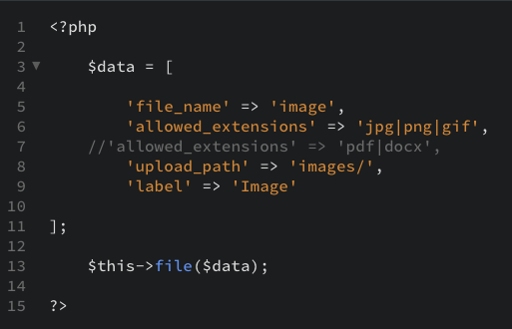
Guide utilisateur
Utilisation de la bibliothèque de téléchargement de fichiers
Bibliothèque de téléchargement de fichiers, téléchargement de fichiers / images et validation des fichiers / images
Utilisation de la bibliothèque de téléchargement de fichiers
il suffit d'appeler la méthode de fichier et de leur passer un tableau

Slide 37
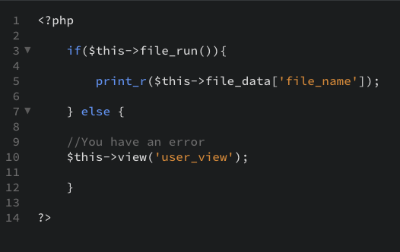
Guide utilisateur
Afficher l’erreur de téléchargement de fichier
Pour afficher l'erreur de téléchargement de fichier, tout d'abord dans la méthode run_file () de l'appel du contrôleur si cela est vrai, cela signifie que vous n'avez aucune erreur si faux, cela signifie que vous avez une erreur

Slide 38
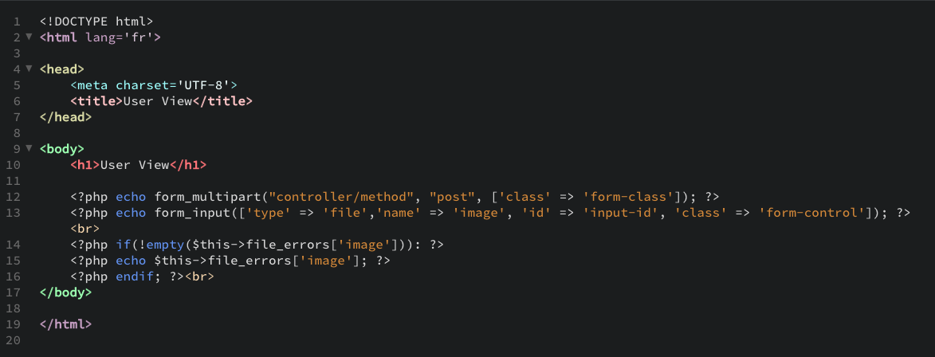
Guide utilisateur
Afficher l’erreur dans la vue
Pour afficher l'erreur dans la vue c’est à dire dans le html voir ci-dessous :

Slide 39
GUIDE UTILISATEUR
ASSISTANT URL

Slide 40
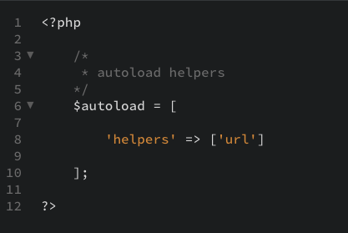
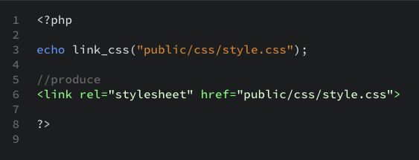
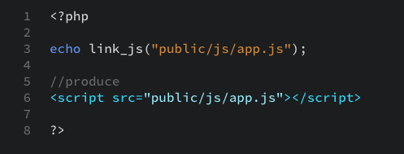
Guide utilisateur
Chargement de l’assistant URL / link_css / link_js
Avant d'utiliser l'assistant URL, vous devez d'abord charger l'assistant URL dans le contrôleur et vous pouvez également charger à partir du fichier autoload vers le dossier config, puis cliquer sur le fichier autoload.php.
link_css permet de produire la balise de lien externe html / link_js permet de produire celle js

Slide 41

GUIDE UTILISATEUR
BIBLIOTHEQUE DE VALIDATION DES FORMULAIRES

Slide 42
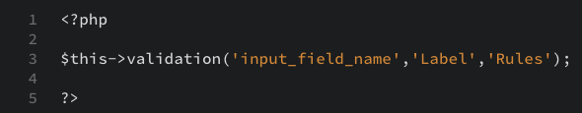
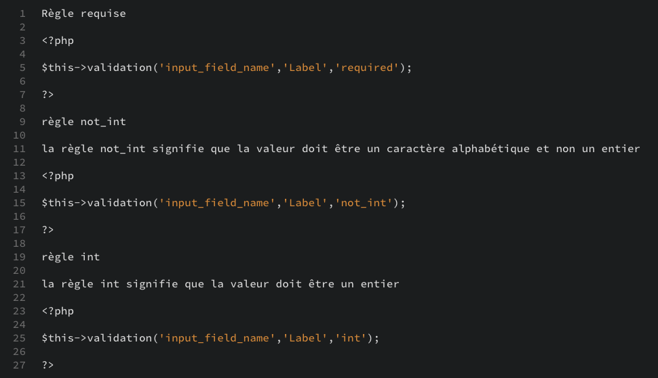
Guide utilisateur
Utilisation de la bibliothèque de validation de formulaire / Règles de validation
En utilisant une bibliothèque de framework, vous n'avez pas besoin de charger la bibliothèque en premier, vous pouvez utiliser la bibliothèque de framework sans la charger
Règles de validation :
1- obligatoire
2- not_int
3- int
4- min_len
5- max_len
6- confirmer
7- unique

Slide 43
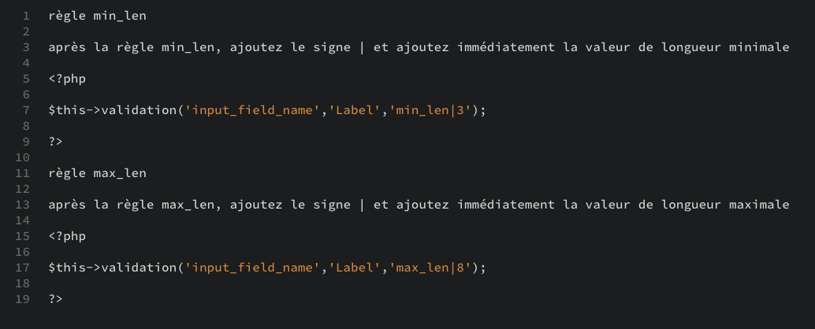
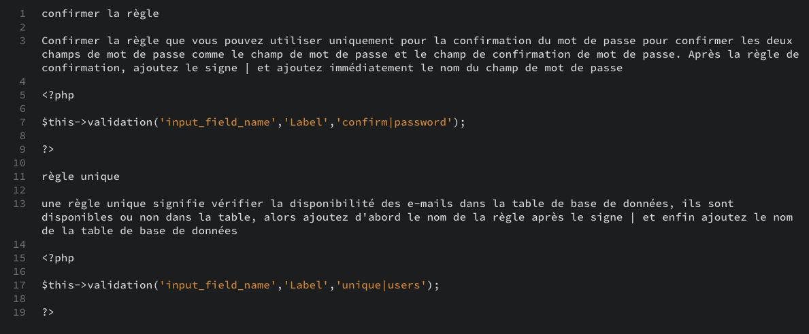
Guide utilisateur
Utilisation de la bibliothèque de validation de formulaire / Règles de validation

Slide 44
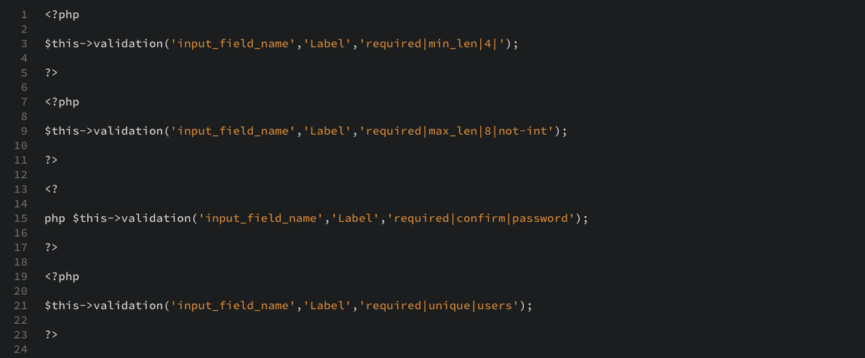
Guide utilisateur
Rassembler toutes les règles
Voici ci-dessous l'exemple de la façon dont vous pouvez utiliser des règles pour rassembler les différentes règles :

Slide 45
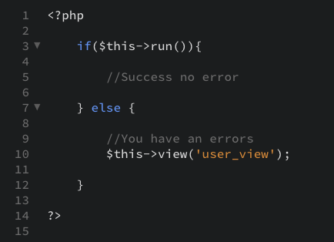
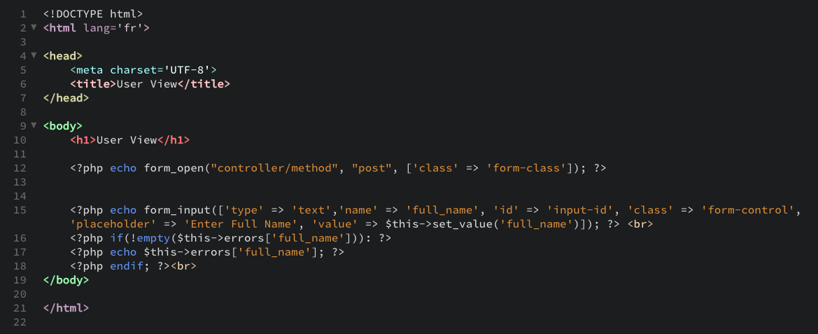
Guide utilisateur
Erreurs d’affichage dans la vue
Ici dans le contrôleur, appelez run (); cette méthode vérifie si c'est vrai, cela signifie que vous n'avez aucune erreur aussi non il affiche l’erreur.

